Slide 1
Архітектура між двома війнами

Slide 2
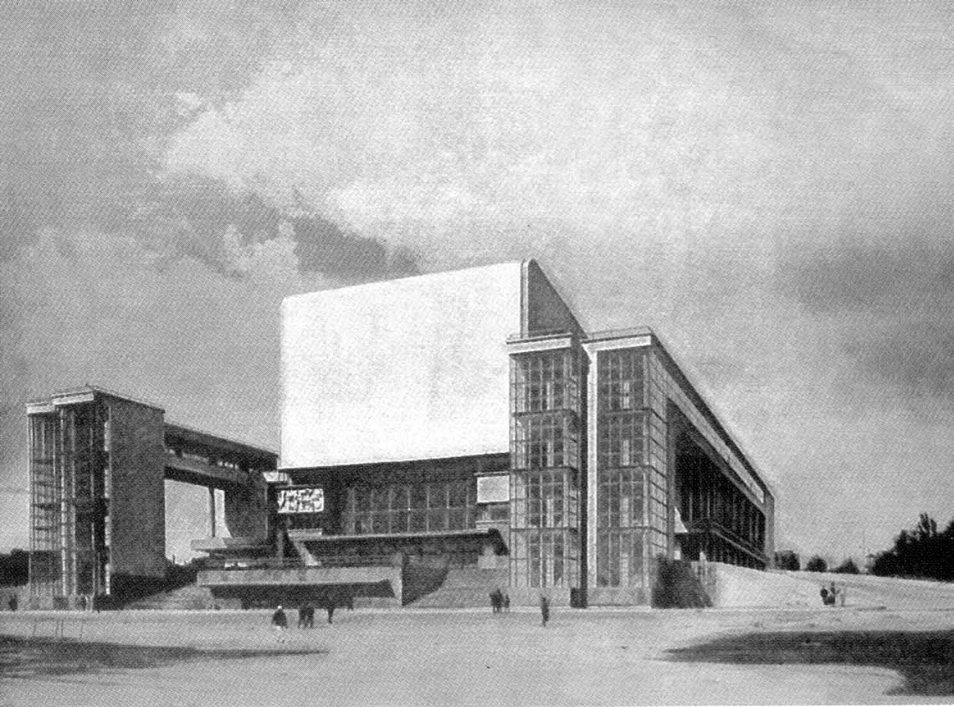
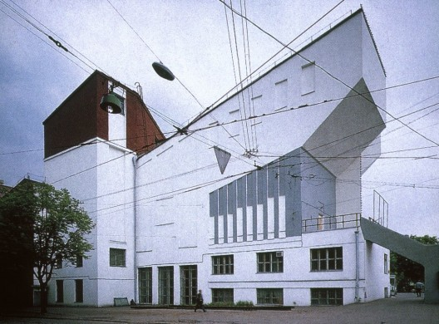
Архітектура періоду між світовими війнами виникла на основі авангардного руху в декількох європейських країнах наприкінці 1-й світової війни. Раціональна програма нової звільненої форми, реформа плану і простору будівлі, доцільність і соціальна функція архітектури і впровадження нового будівельного матеріалу і конструкції були загальними для всіх країн.
Драматичний театр ім. М.Горького
Театр Романа Виктюка (Клуб им. Русакова)

Slide 3
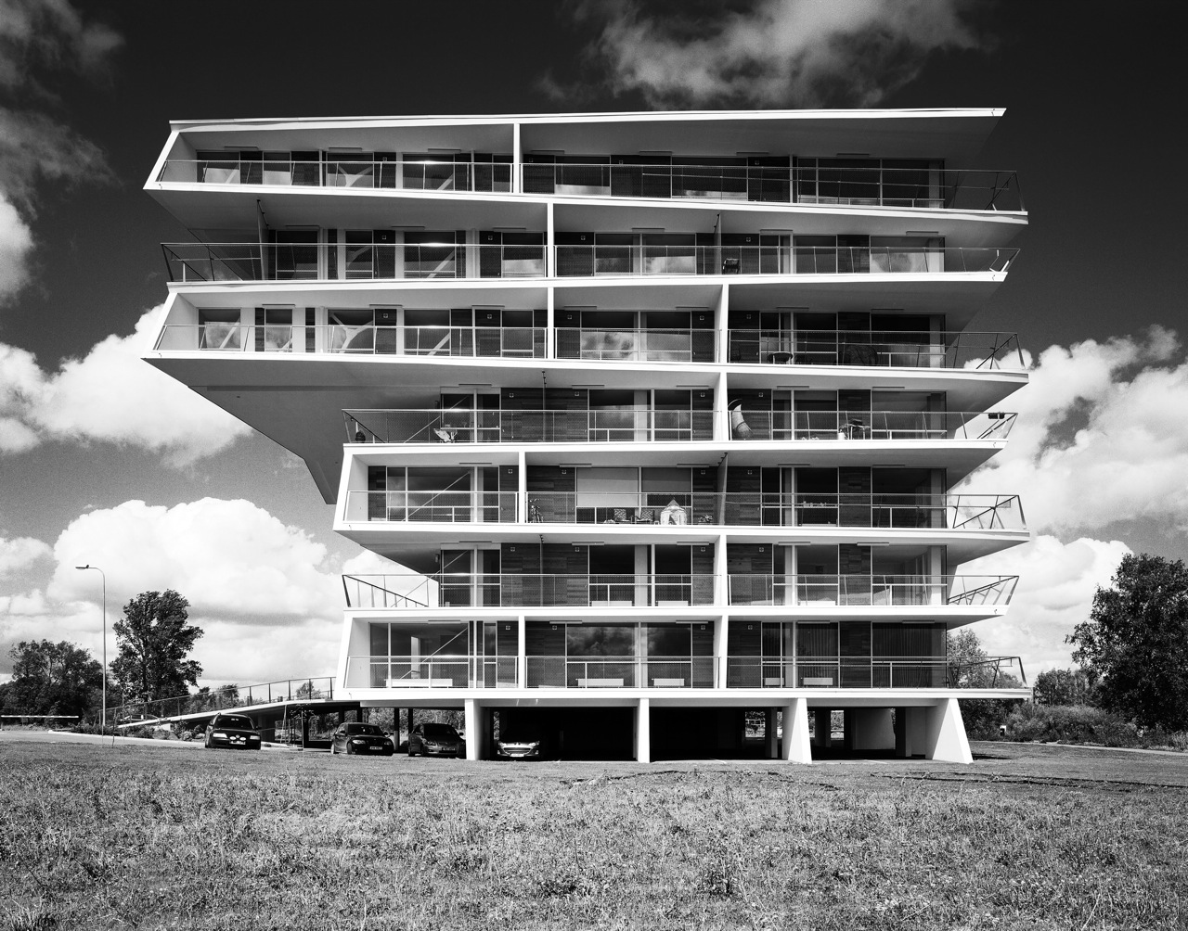
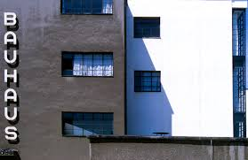
В Франції вони проявилися у вигляді пуризму архітектора Le Corbusiera, у Німеччині їх застосовувала школа Bauhaus у місті Веймар, у Голландії рух De Stilj, у Радянському Союзі програма конструктивізму, і в Чехословаччині програма функціоналізму, яка спочатку входила в програму авангардного кружка Деветсіл.
Le Corbusiera
Bauhaus

Slide 4
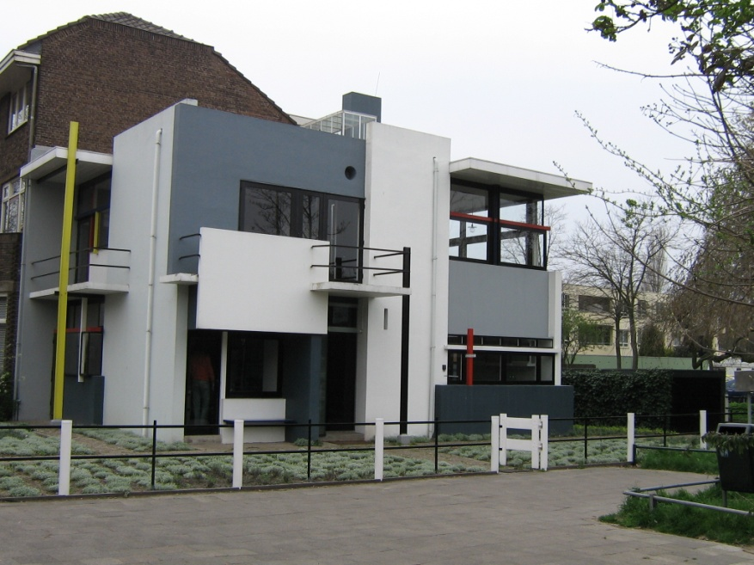
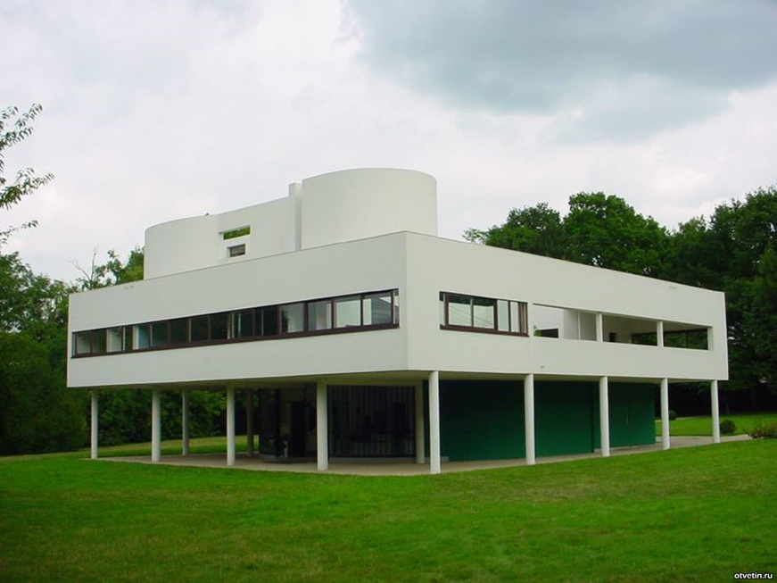
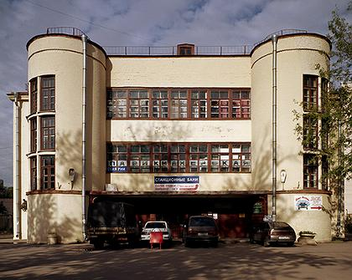
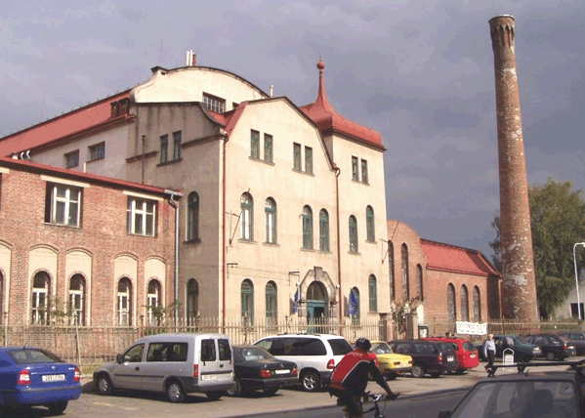
Функціоналізм
De Stilj
Деветсіл
Конструктивізм

Slide 5
Так, наприклад, чеська архітектура початку 20 сторіччя відображає динаміку розвитку науки і техніки, суспільних ідеалів, політичного розвитку й утворення нових державних структур.
Вже в 19 столітті в архітектурі виникає тенденція відходу від історизму і пошук самобутніх форм, які відповідають новим потребам і технічним можливостям сучасності.
Показником таких прагнень з'явилося світоглядне, творче і стильове співзвуччя у всіх сферах мистецтва.

Slide 6
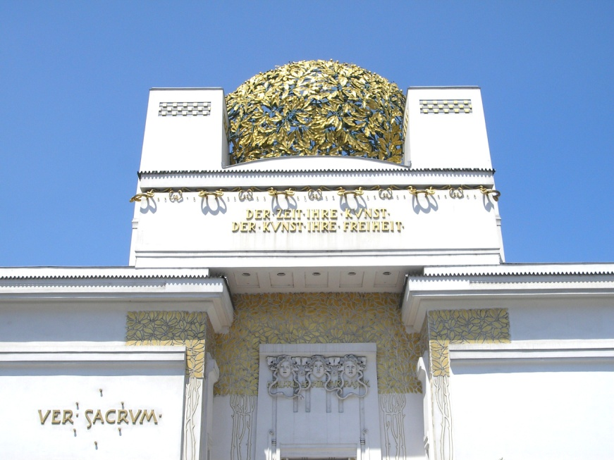
Паралельно з чеською сецесією і модерном в інших країнах подібним чином виникали напрямки, які мають свої специфічні відмінності:
в Англії - Arts and Crafts, пізніше Modern style,
у Німеччині - Jugendstil,
у Франції - L'аrt nouveau,
в Австрійській монархії - secession,
в Америці вже існувала раніше "чиказька школа" також перетерплювала свої трансформації.
Secession

Slide 7
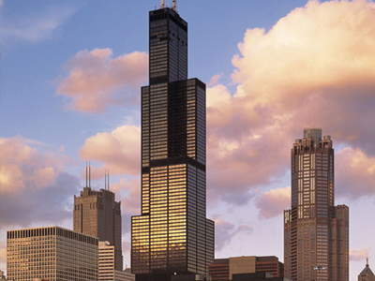
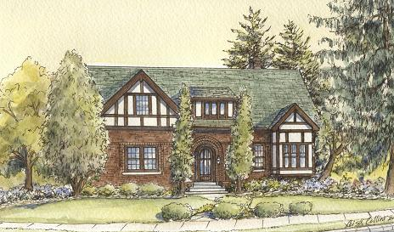
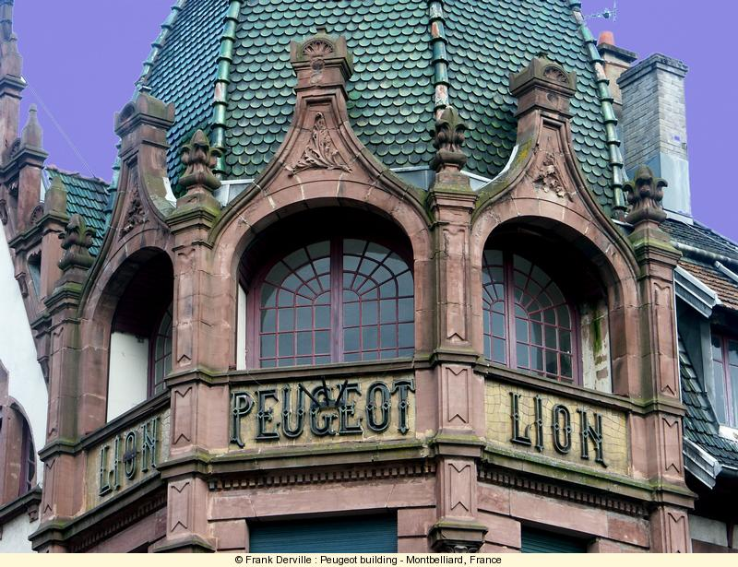
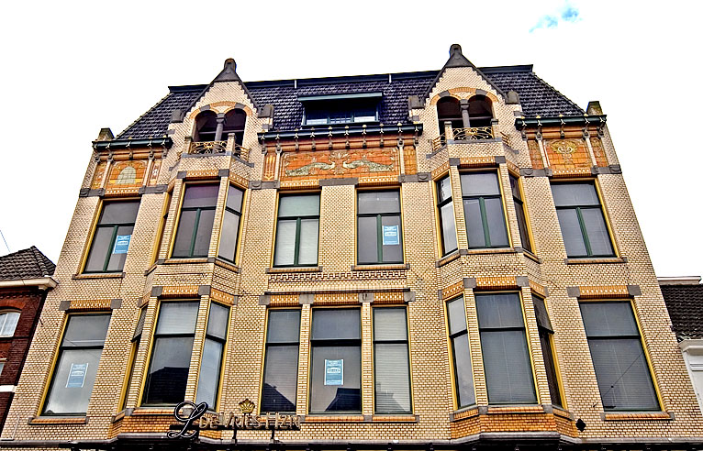
“Чиказька школа"
Arts and Crafts
L'аrt nouveau
Jugendstil

Slide 8
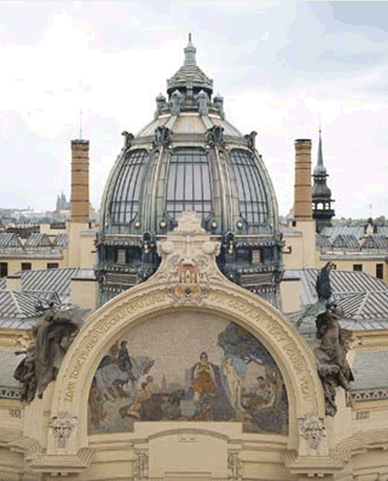
Наступною фазою розвитку архітектури, яка наступила наприкінці першого десятиліття 20 ст., стали конструктивістські і функціоналістичні напрямки.
Основні ознаки цього "індивідуалістського модерну" - майже "голі", неоформлені фасади, застосування нових будівельних матеріалів, особливо, залізобетону, і вільне композиційне рішення обсягу будівлі на основі, як правило, функціонального планування.

Slide 9
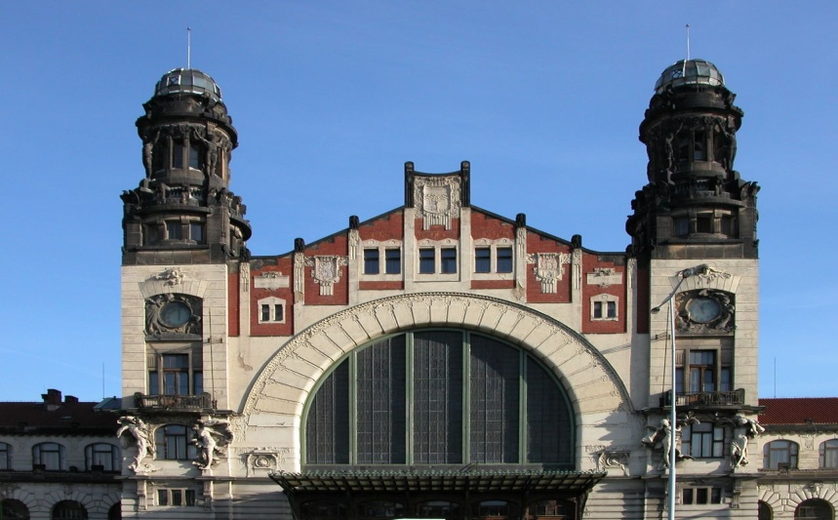
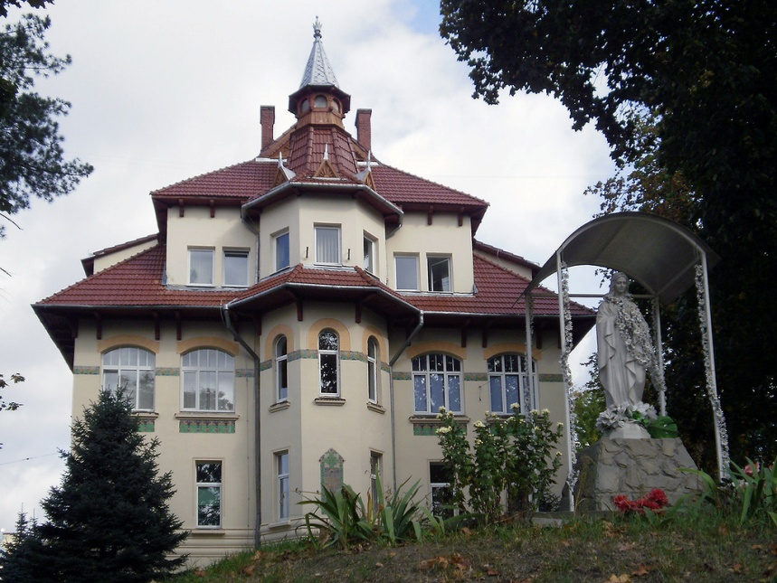
Використання нових будівельних матеріалів, формується новий стиль — сецесіон або сецесія, який порвавши із застарілим смаком минулого. Отут усі деталі в тому числі й обстановка, проектуються в одному і тому ж стилі. У якості декоративних елементів часто використовуються рослинні мотиви. Значення цього стилю в тому, що він звертав увагу, на необхідність модернізації.
Прага
Львів

Slide 10
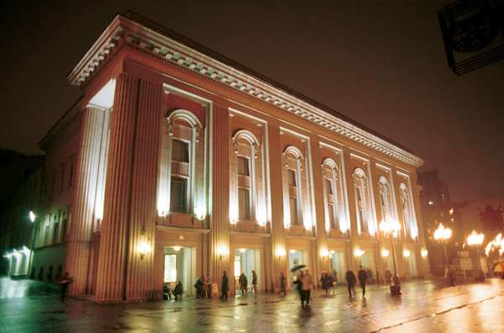
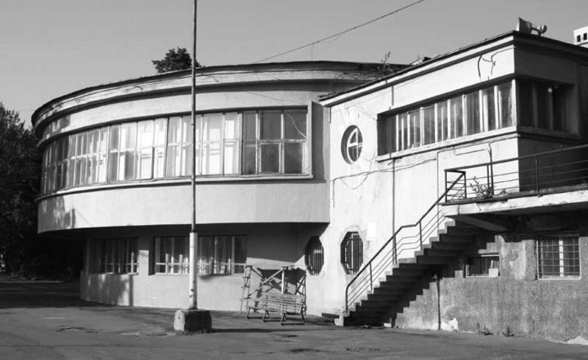
Стиль конструктивізм оголосив війну міщанській помпезності, та сформував своє бачення в доцільності форм, у простоті, пропорціях, масштабі та гармонійному співставленні матеріалів.
Конструктивісти були переконані, що архітектурний твір повинен відповідати утилітарному призначенню й у той ж самий час мати свою художню виразність.
Чималий внесок у розвиток архітектурної справи міжвоєнного періоду зробила радянська архітектура.
Дом театра ім. Вахтангова

Slide 11
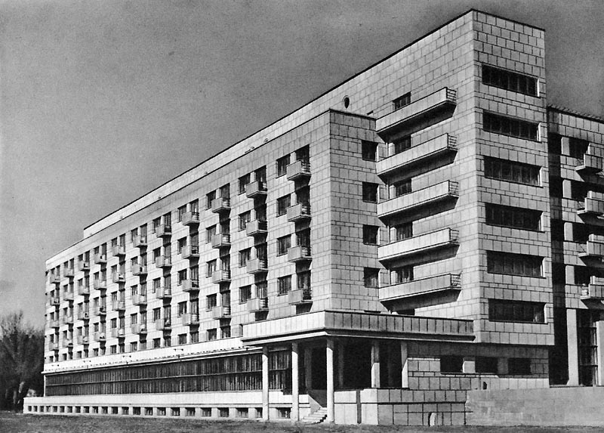
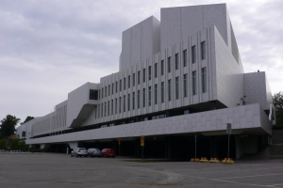
Такі пам'ятники як будинок Центросоюза Ле Корбюзье, будинок Наркомфина в Москві, ансамбль вулиці Страйків у чи Санкт-Петербурзі бібліотека Алвара Аалто у Виборзі і деякі інші будівлі можуть по праву вважатися золотим фондом архітектури "сучасного руху". Здобула світову популярність і архітектура середини 1930-х — 1950-х років, у тому числі знамениті станції московського метрополітену, висотні будинки. Проте, російська архітектура ХХ століття дотепер не представлена в Списку Всесвітньої спадщини ЮНЕСКО.
Будинок Наркомфина
Бібліотека Алвара Аалто

Slide 12
Архітектори
Німеччина, Голандія і Франція:
В. Гропіус (1883- 1969),
Л. Міс ван дер рое (1886-1969)
Ш. Э. Жаннере(Ле Корбюзье) (1887-1965).
Фінляндія:
Аалто Алвар( 1898-1976)
США:
Френк Ллойд Райт(1867-1959)
СРСР:
брати Пантелеймони
Ілля Голосовий
Михайлом Барщ
Володимиром Владимировим

